Slide 1
Aplikasi Komputer Perkantoran
Muhammad Unggul Pamenang

Slide 2
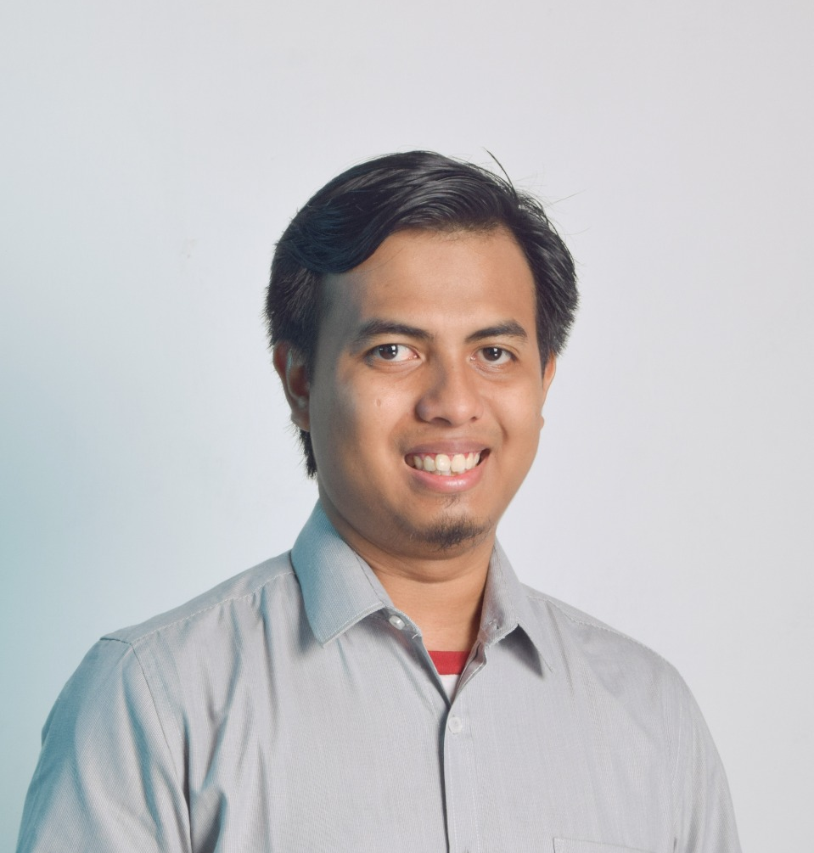
HALO!
Saya Muhammad Unggul Pamenang
0858 5485 5100
unggulpamenang23@gmail.com

Slide 3
KETENTUAN
Toleransi keterlambatan max 30 menit
Terlambat mengumpulkan tugas nilai berkurang 10 point dan kelipatannya
Sesuai Dengan Peraturan di Buku Tatib

Slide 4
PENILAIAN
Tugas …%
UTS ….. %
UAS ….. %

Slide 5
Minggu Pertama
Mengenal Word
Dasar-dasar Editing Teks

Slide 6
Pengumpulan
Nama-NIM-T1-Kelas.docx
Kirim ke email
Judul email “Nama-NIM-T1-Kelas”

